Slide 1

Instalare Eve-NG pe Windows
Presenter Name
Notes:
1

Slide 2
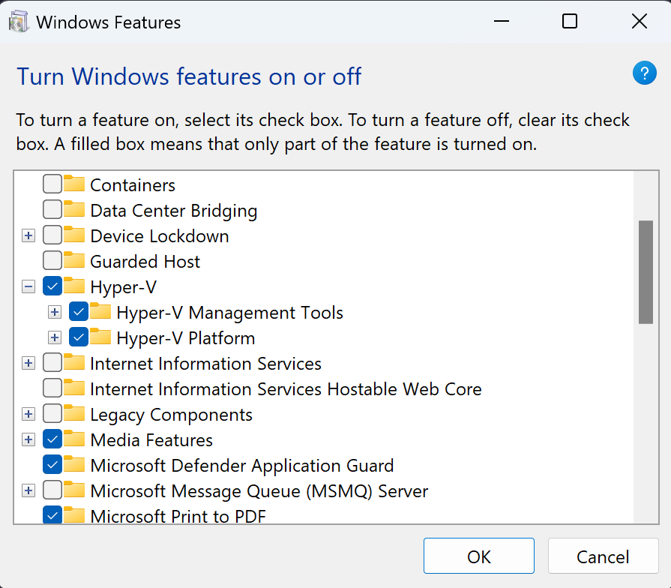
Instalarea pe Hyper-V
Pentru instalarea pe Hyper-V este nevoie de o licenta windows 10/11 pro.
Incepem prin a activa Hyper-V din “Turn on Windows features on or off”
Dam restart atunci cand cere si apoi descarcam imaginea iso de pe site.
Download - (eve-ng.net)
Tuesday, February 2, 20XX
Sample Footer Text
2

Slide 3
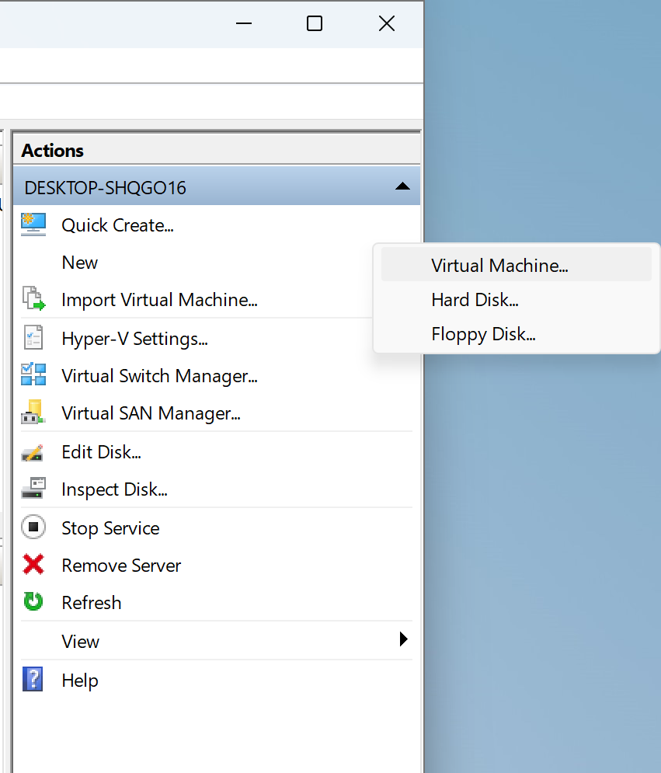
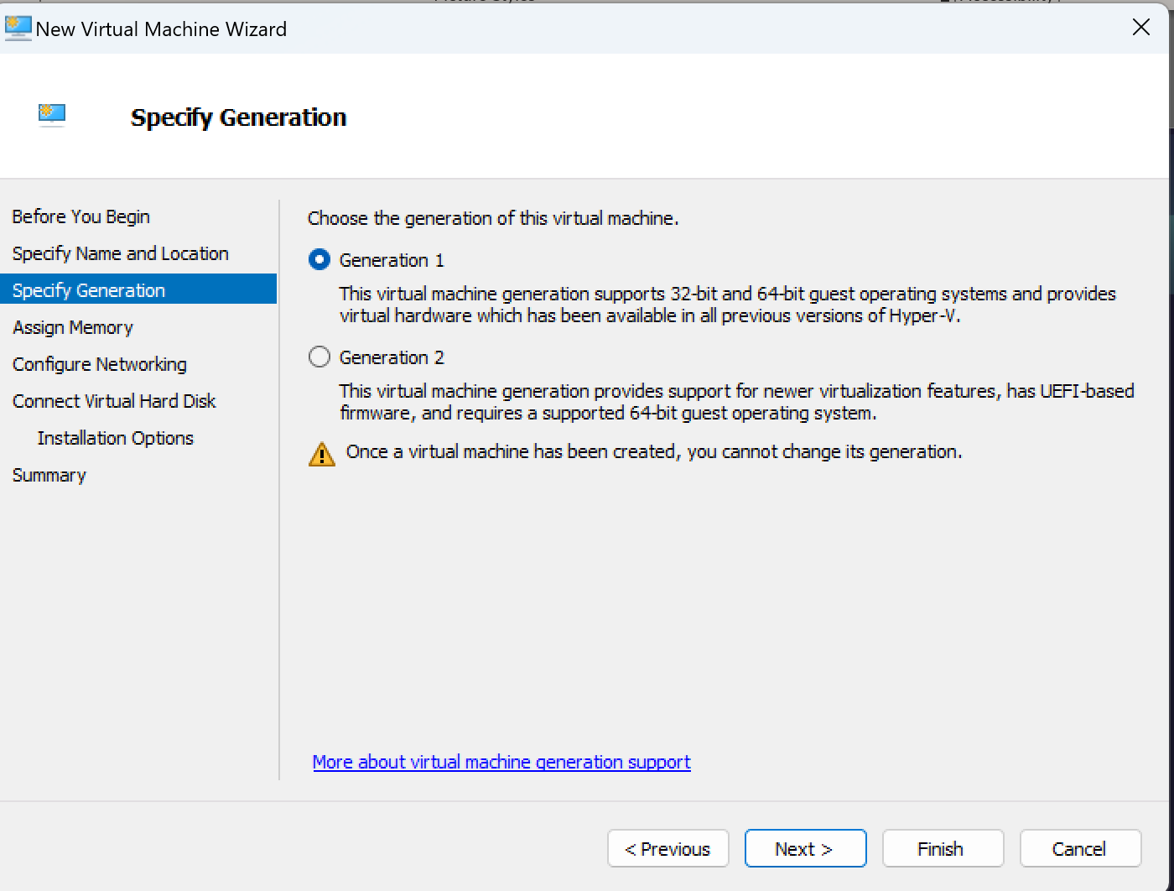
Adaugam Masina Virtuala
Deschidem Hyper-V Manager si adaugam o masina virtuala
Alegem prima generatie, alocam un minim 4GB de memorie in urmatorul ecran
Tuesday, February 2, 20XX
Sample Footer Text
‹#›

Slide 4
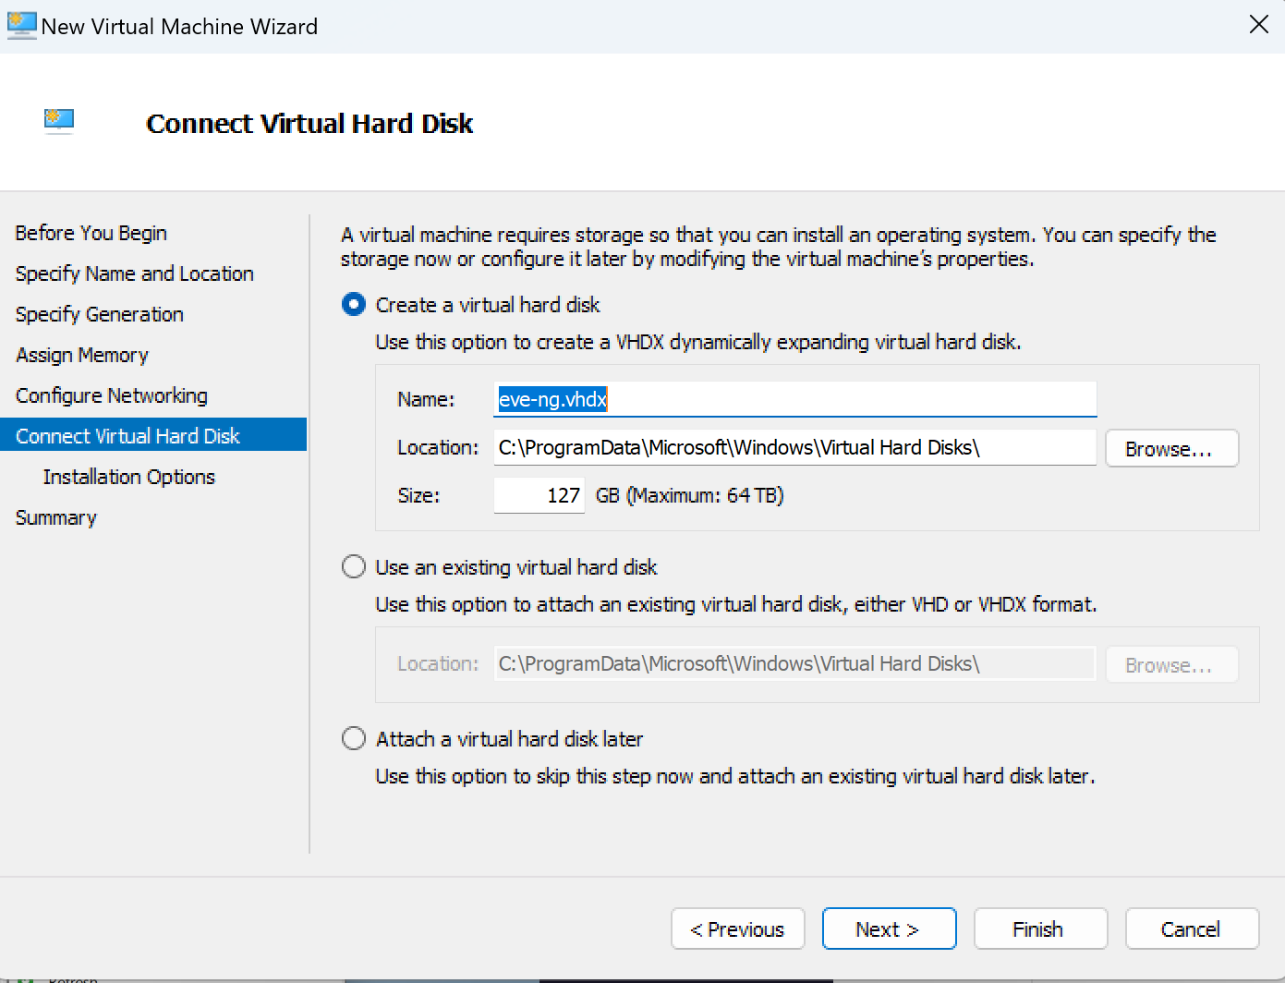
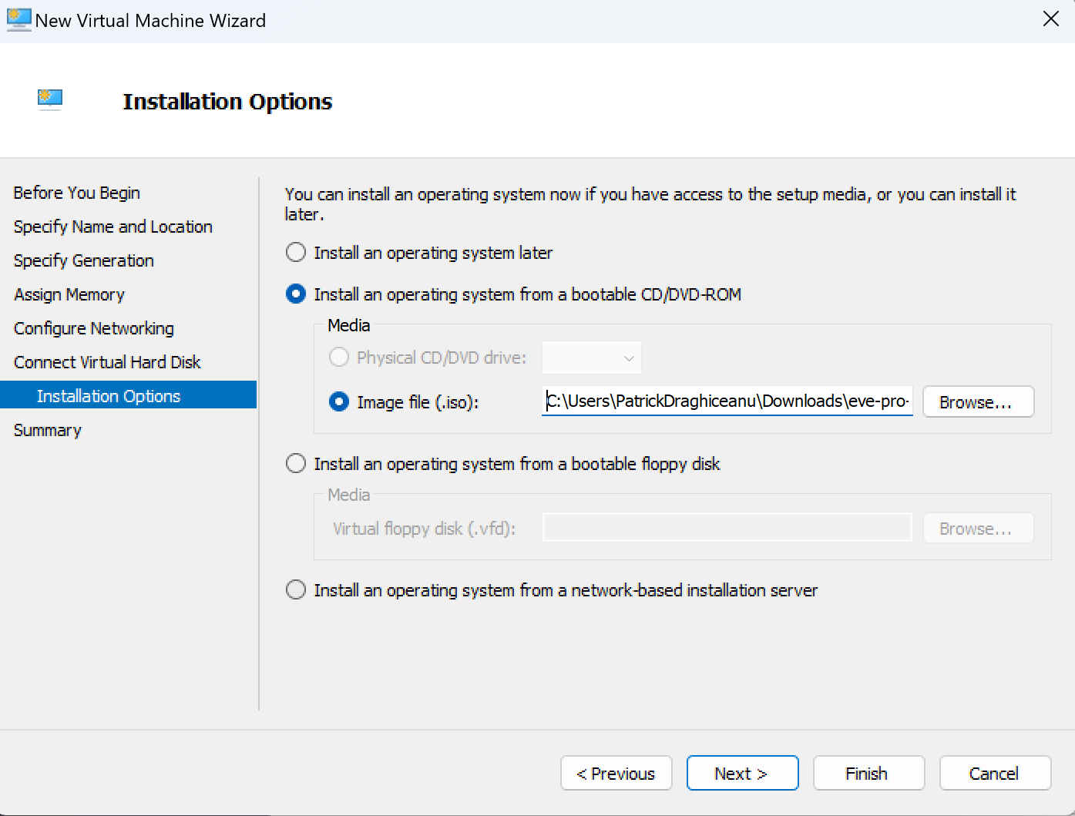
Adaugam Masina Virtuala
La networking putem seta default switch
Setarile de virtual disk se pot lasa default
Iar la Installation Options bifam instalarea de pe CD/DVD-ROM si image file.
Apoi selectam imaginea de unde a fost salvata anterior.
Tuesday, February 2, 20XX
Sample Footer Text
3

Slide 5
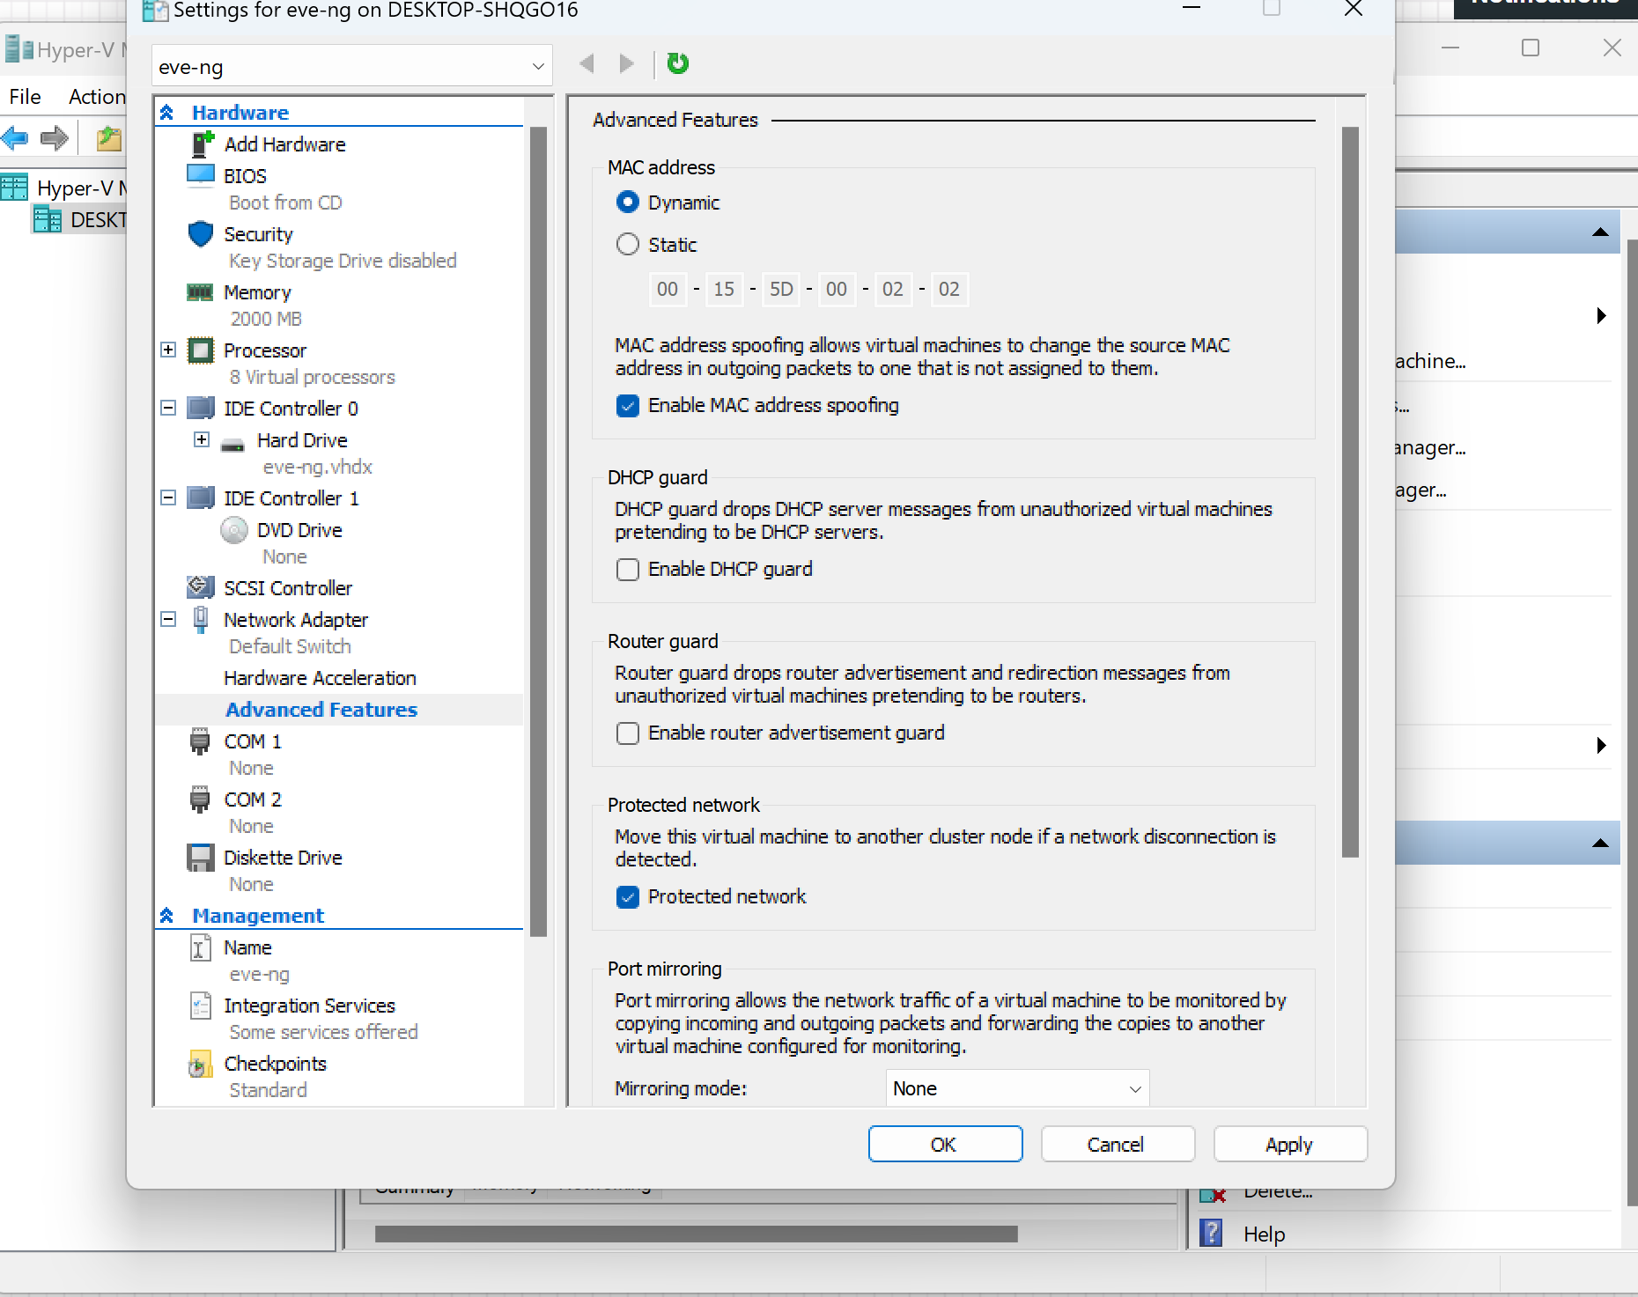
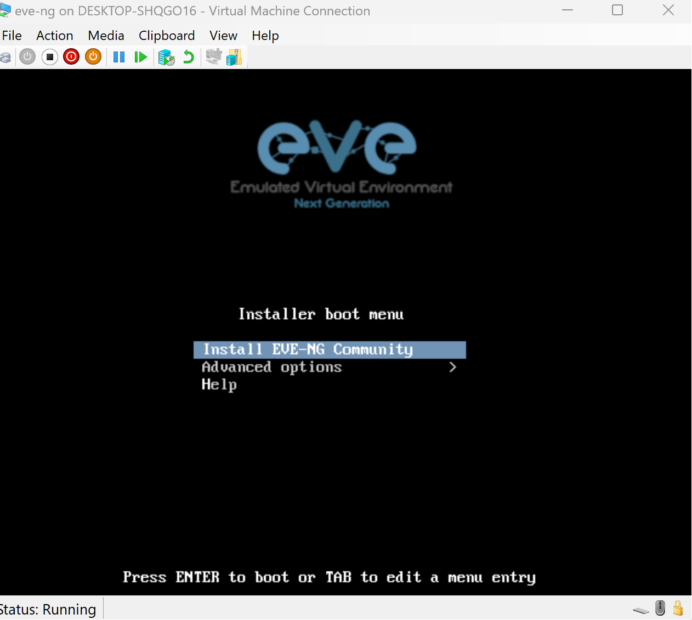
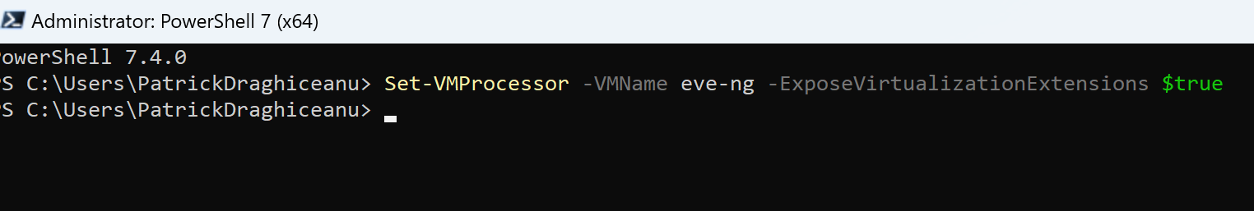
Activarea Virtualizarii Nested
In setarile masinii la interfata de retea activam MAC address spoofing
Fie care folosim Hyper-V sau alt sistem de vritualizare, aceasta masina are nevoie de virtualizare nested pentru a putea face la randul ei masini virtuale.
Deschidem powershell ca Administrator si rulam comanda
“Set-VMProcessor -VMName “nume masina virtuala” -ExposeVirtualizationExtensions $true “
Si putem porni vm-ul pentru a incepe instalarea.
Tuesday, February 2, 20XX
Sample Footer Text
5

Slide 6
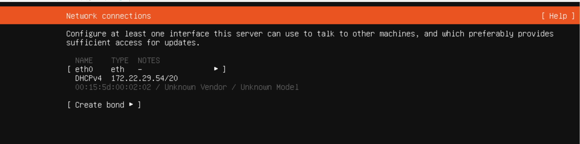
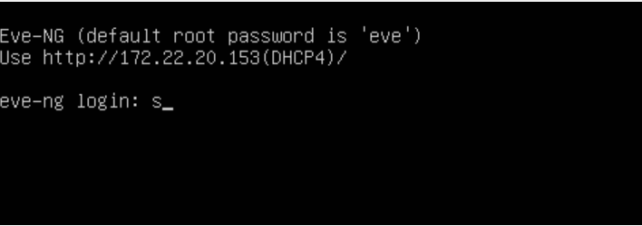
Instalarea Eve-NG
Pastram toate valoride default inclusiv la partea de networking
Si lasam sa ruleze scripturile inclusive dupa ce dam restart pana cand pe prompt vedem link-ul de interfata web.
Daca acesta nu apare inseamna ca virtualizarea nu a fost activata pe masina.
Tuesday, February 2, 20XX
Sample Footer Text
2

Slide 7
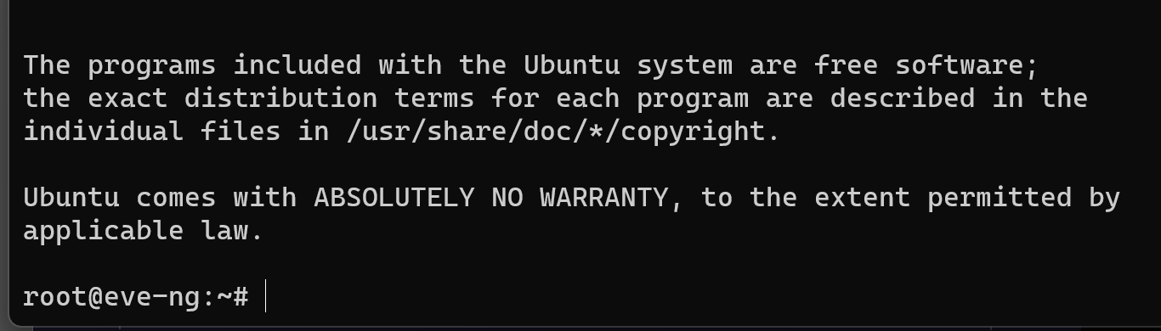
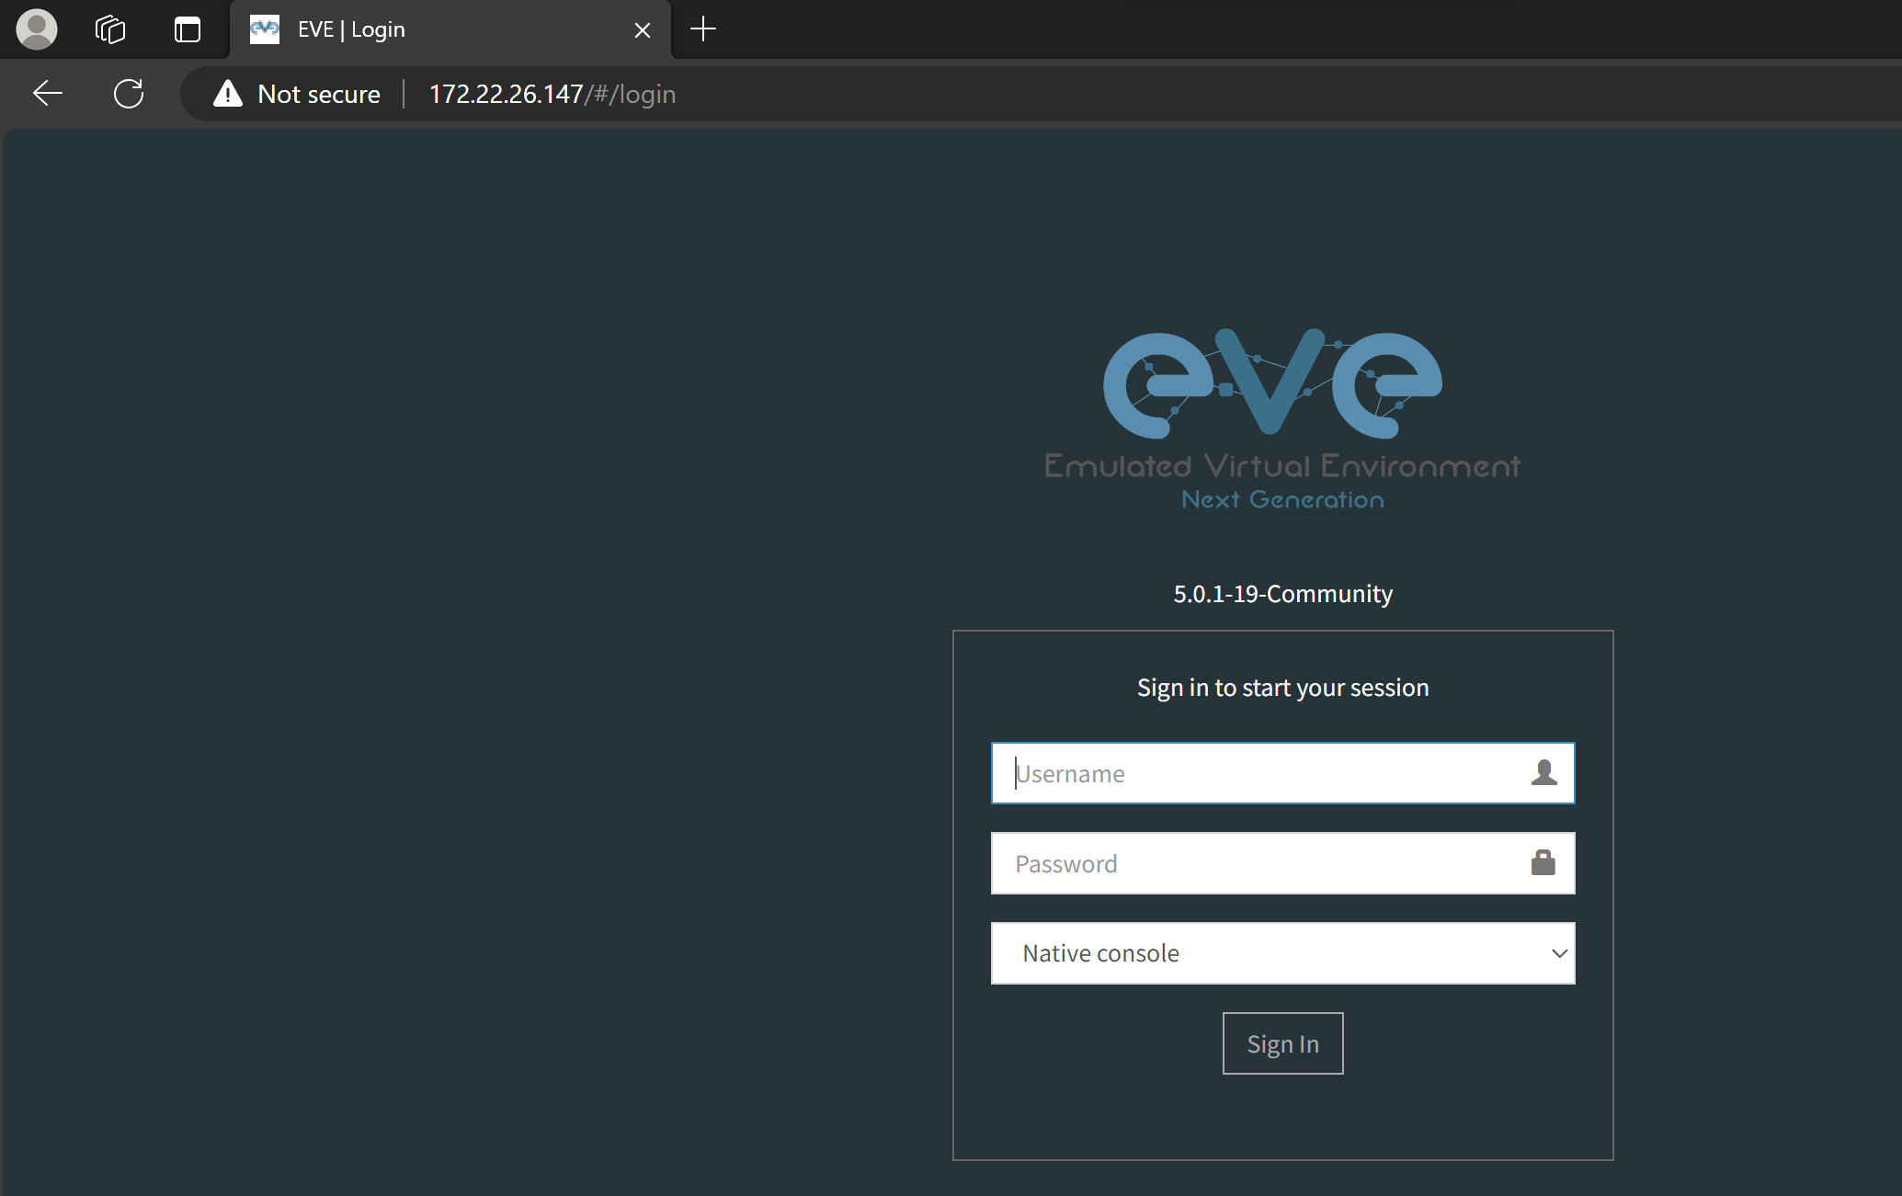
Instalarea Eve-NG
Ne logam in system cu userul ‘root’ si parola ‘eve’ , schimbam parola, validam setarile cerute si avem acces root.
In interfara web ne putem loga cu userul ‘admin’ si parola ‘eve’
Tuesday, February 2, 20XX
Sample Footer Text
6

Slide 8
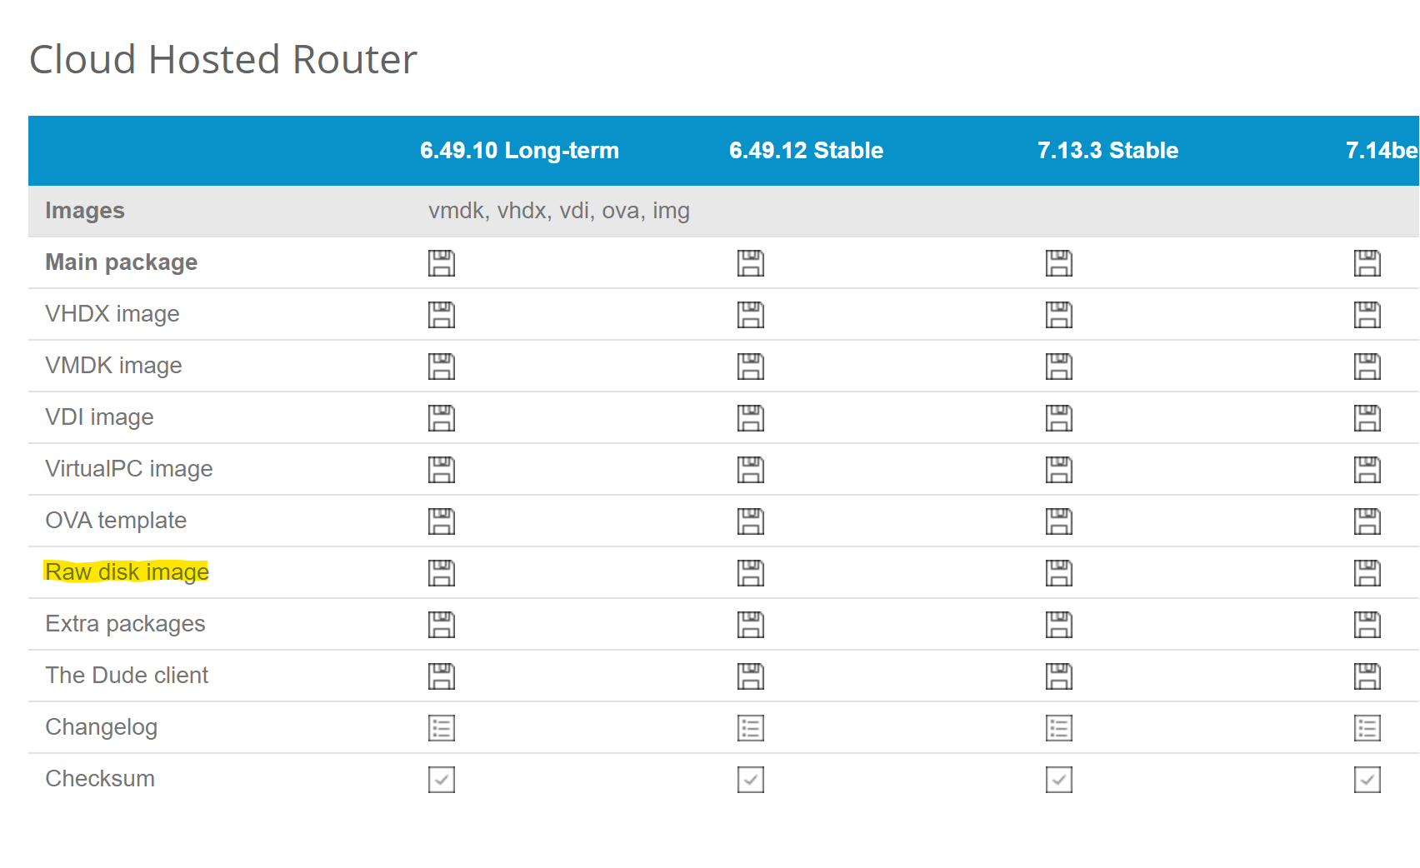
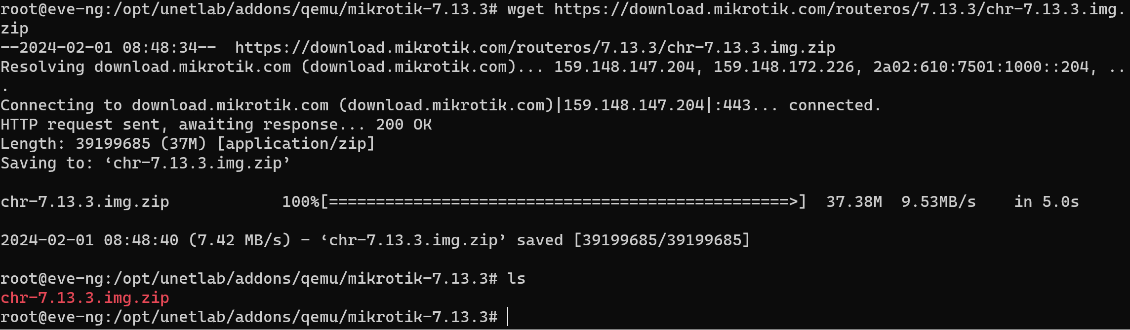
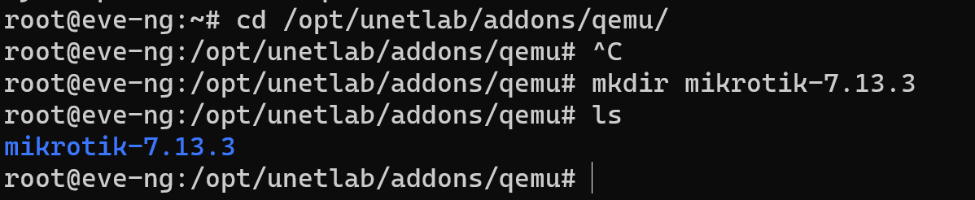
Adaugarea sistemului Mikrotik CHR in Eve-NG
Ne logam prin ssh la server.
Mergem pe server la calea: “/opt/unetlab/addons/qemu/”
Facem un folder cu numele imagini ex: mikrotik-7.13.3
Intam in folderul creat
Intram si descarcam imagine de pe MikroTik Routers and Wireless – Software si in zona “Cloud Hosted Router” luam link-rul de la versiunea stabila ca Raw Disk Image
Folosind comanda wget si atasand link-ul copiat descaram acolo imaginea arhivata
Tuesday, February 2, 20XX
Sample Footer Text
‹#›

Slide 9
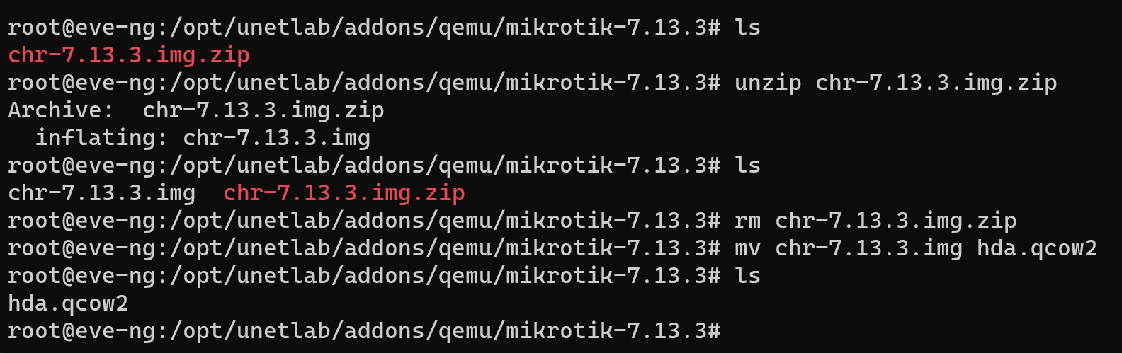
Adaugarea sistemului Mikrotik CHR in Eve-NG
Dezarhivam zip-ul folosind comanda unzip si numele fisierului.
Stergem arhiva si redenumim imaginea in hda.qcow2
Apoi rulam comanda:
“/opt/unetlab/wrappers/unl_wrapper -a fixpermissions”
Tuesday, February 2, 20XX
Sample Footer Text
‹#›

Slide 10
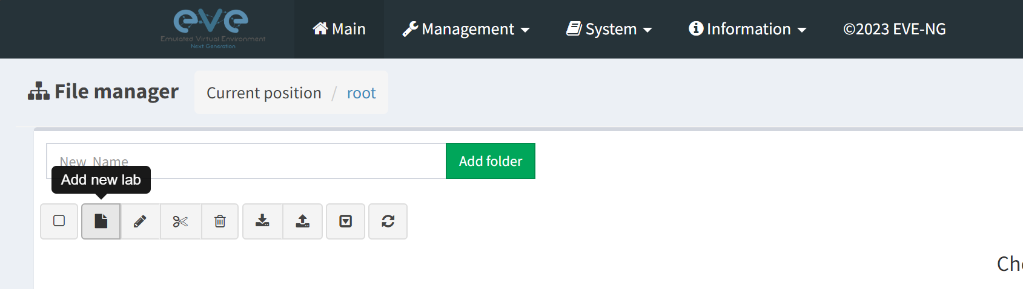
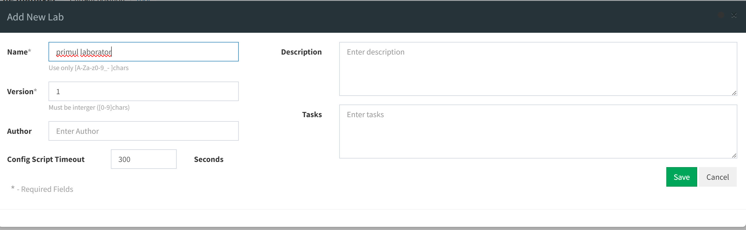
Crearea primului Laborator
Ne intaorcem in interfata web
Si facem un laborator nou
Tuesday, February 2, 20XX
Sample Footer Text
‹#›

Slide 11
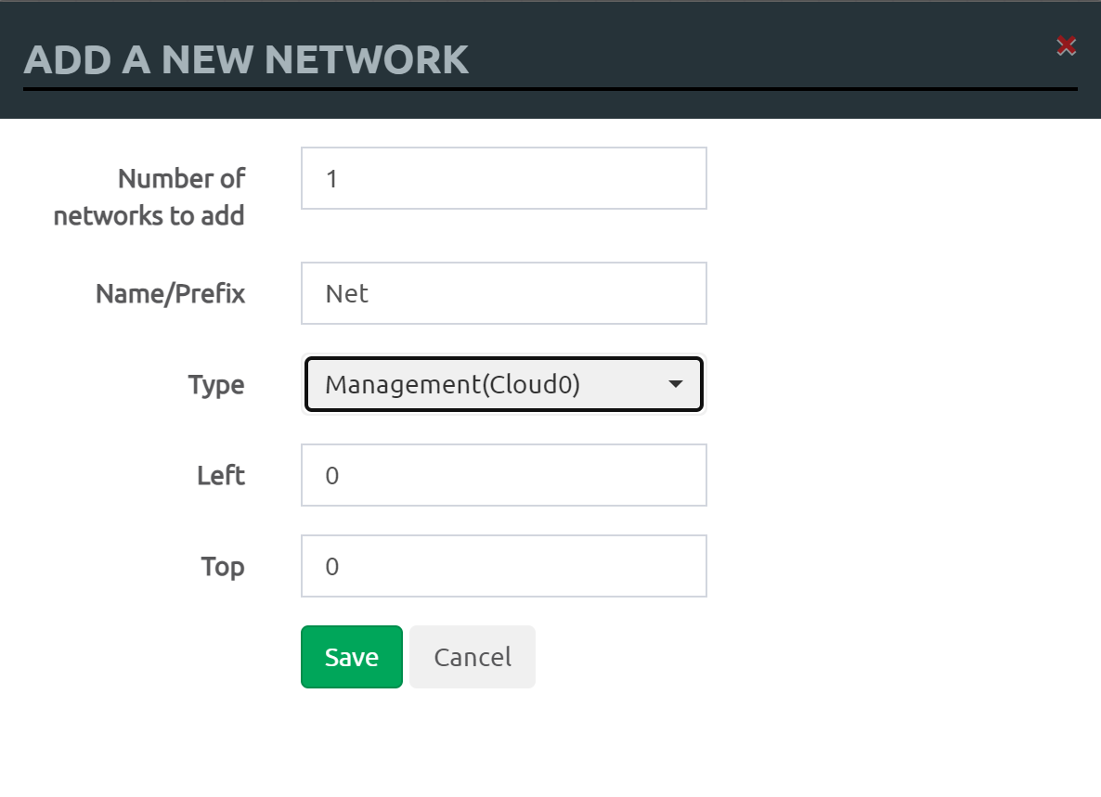
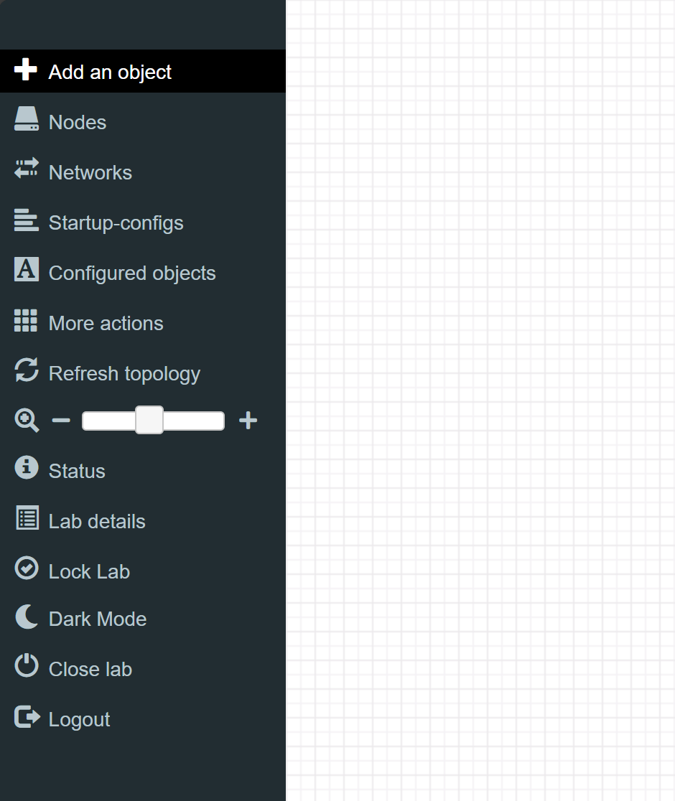
Crearea primului Laborator
Adaugam un Obiect nou de tip network Management (acesta va actiona ca gateway catre internet).
Tuesday, February 2, 20XX
Sample Footer Text
2

Slide 12
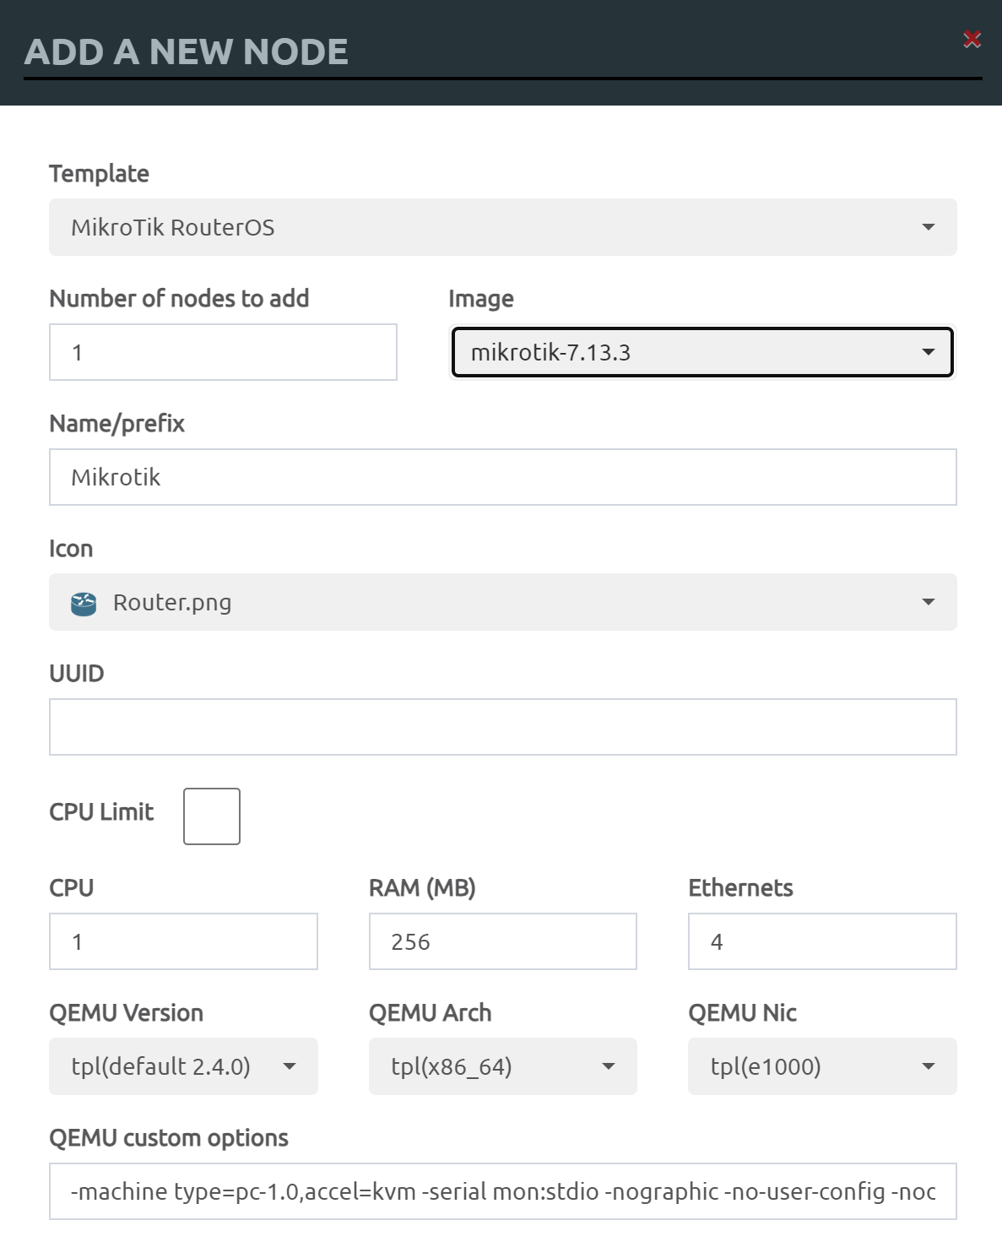
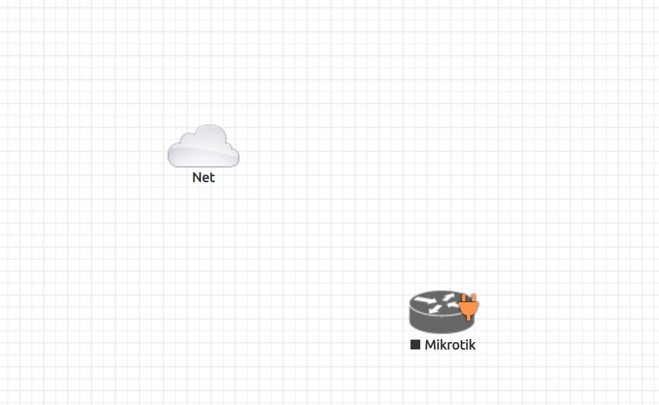
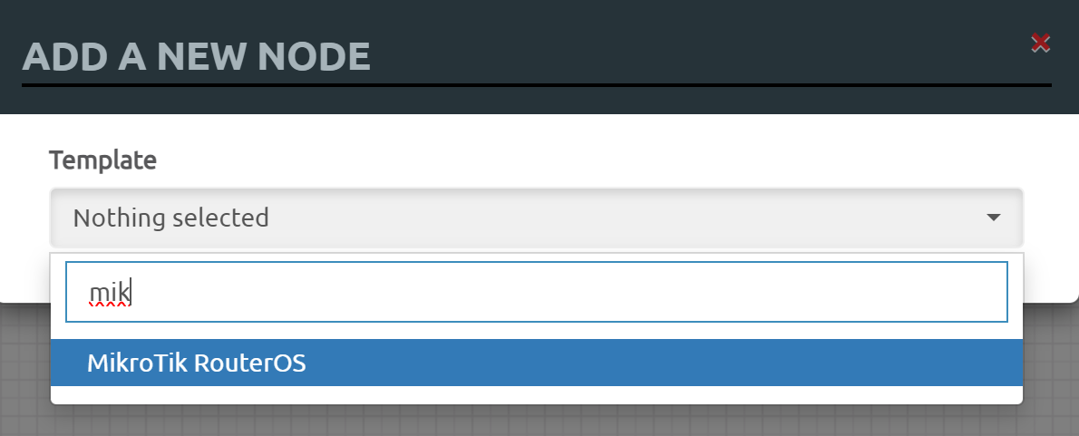
Crearea primului Laborator
Apoi adaugam un nou obiect de tip node si cautam mikrotik
Legam cele doua noduri prin tragerea prizei de la unu la celalat
Tuesday, February 2, 20XX
Sample Footer Text
2

Slide 13
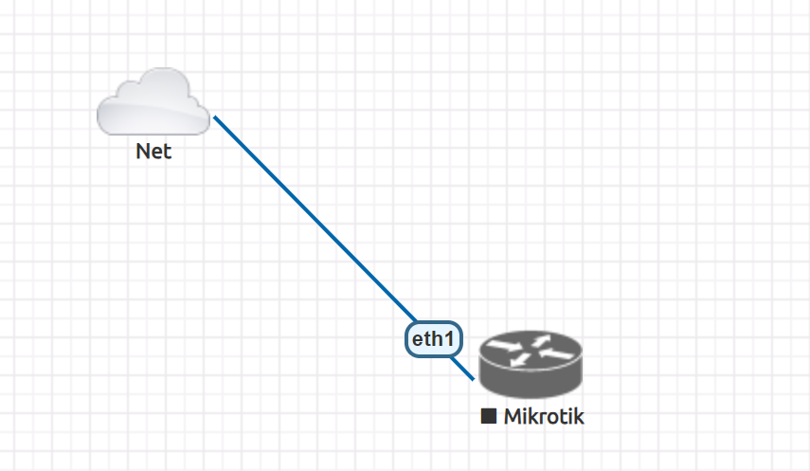
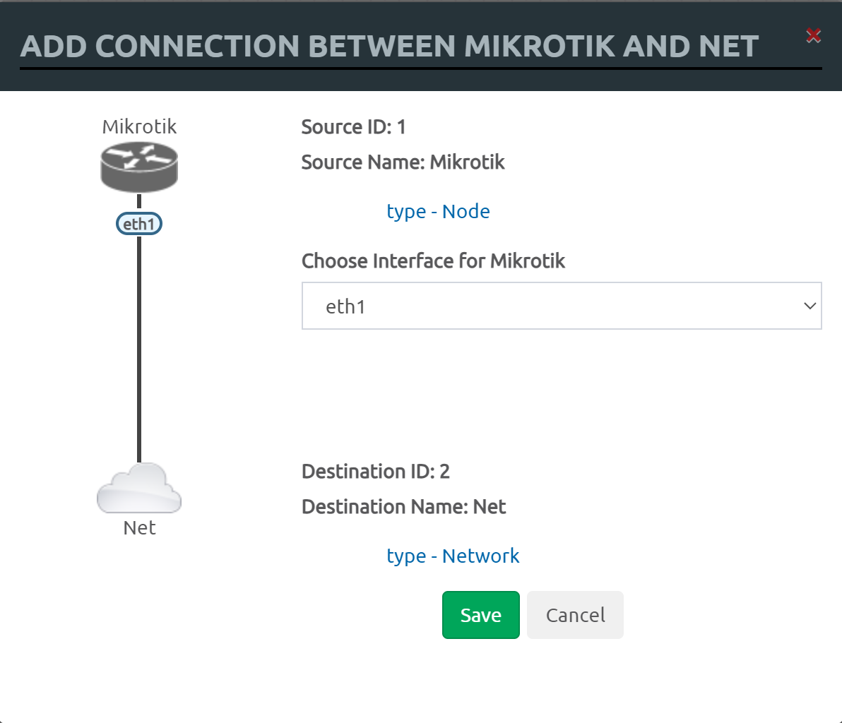
Crearea primului Laborator
Tuesday, February 2, 20XX
Sample Footer Text
12

Slide 14
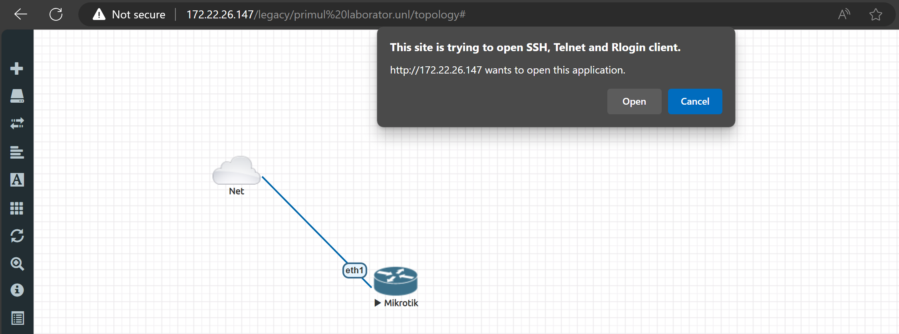
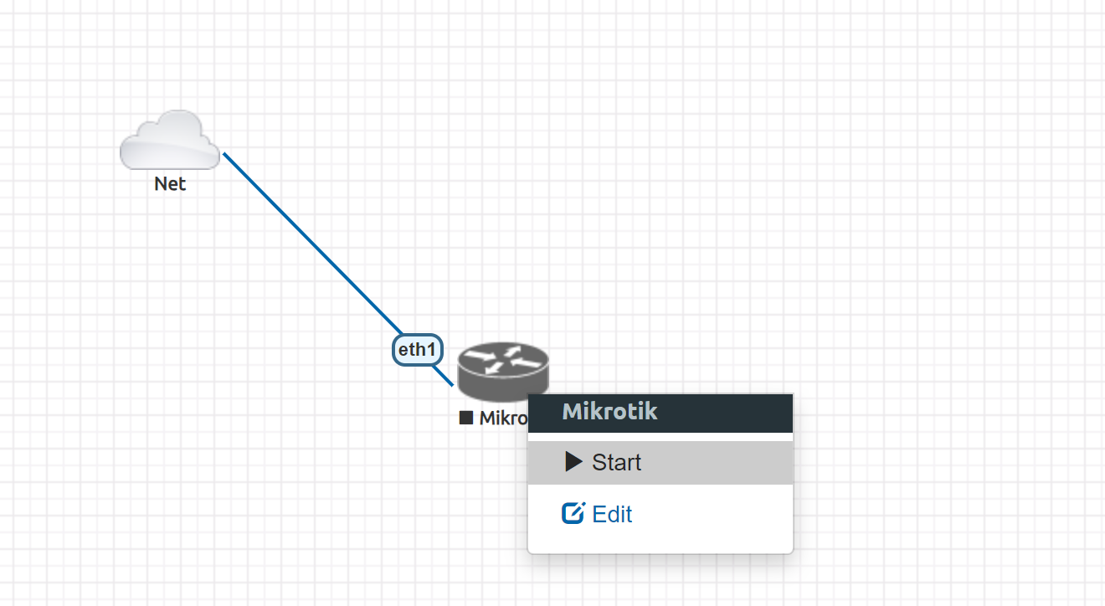
Crearea primului Laborator
Pornim nodul
Descarcam si instalam pachetul client
Download - (eve-ng.net)
Pentru o comaptibilitate mai buna cu interfata web.
Si dand click pe nod apare un pop-up care cere sa deschida aplicatia pentru a se conecta la router.
Tuesday, February 2, 20XX
Sample Footer Text
13

Slide 15
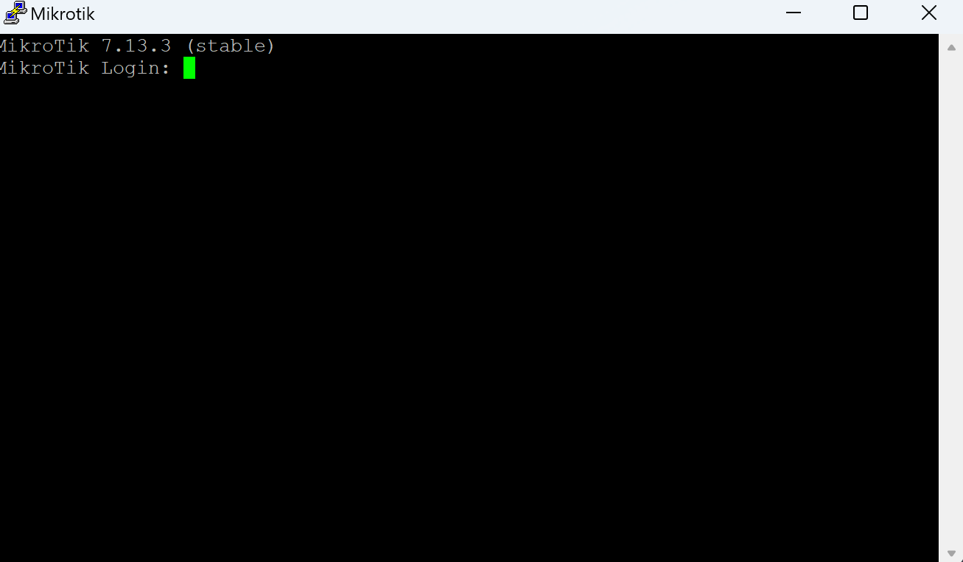
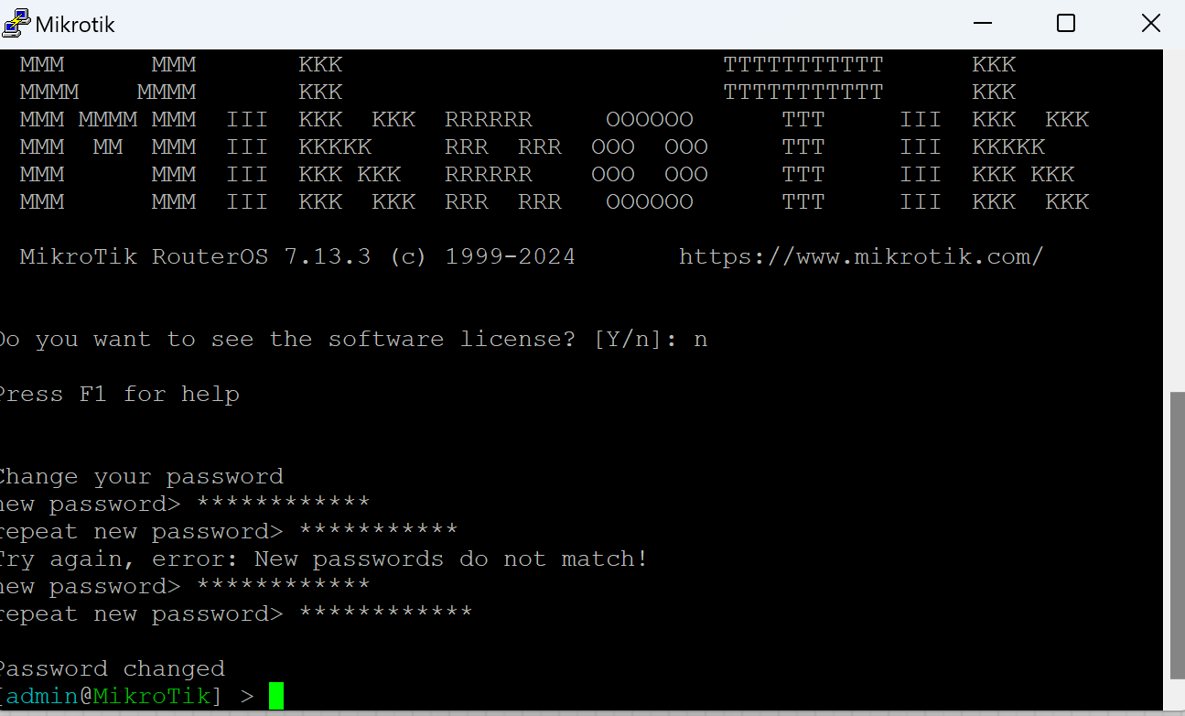
Crearea primului Laborator
Acum apare o fereastra putty pentru a ne putea loga.
Logarea initala se face cu userul adnin si cu parola goala.
Tuesday, February 2, 20XX
Sample Footer Text
3

Slide 16
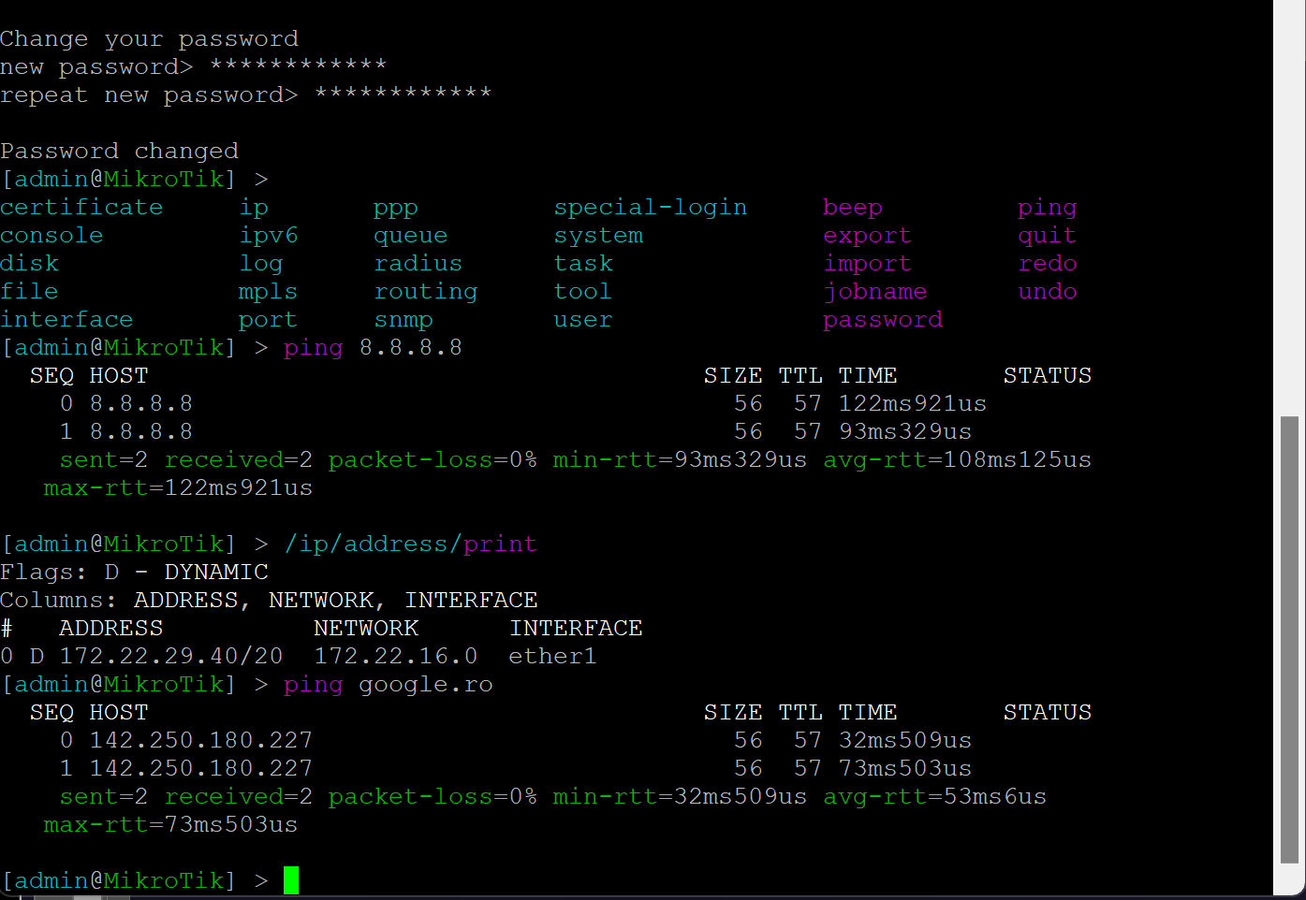
Crearea primului Laborator
Facem o scurta verificare ca totul merge ok.
Tuesday, February 2, 20XX
Sample Footer Text
3

